Slide 1
Проект к Международному женскому дню «Нет добрей и краше, милых женщин наших»
Опыт работы воспитателя
Бекетовой И.А.

Slide 2
История праздника 8 марта
Почему Международный женский день празднуется именно 8 марта? Оказывается, что особых причин для этого никаких нет.
Все началось в начале весны 1857 года., когда текстильщицы Нью-Йорка прошли "маршем пустых кастрюль" по Манхэттену. Они требовали повышения зарплаты, улучшения условий труда и равные права для женщин. Демонстрацию естественно разогнали, но шума в связи со своей необычностью она наделала изрядно. Это событие даже стали называть Женским днем…
Прошло более 50-ти лет и в последнее воскресенье февраля уже 1908 года, тысячи женщин, вновь вышли на улицы Нью-Йорка. Демонстрация эта, как можно догадаться, была приурочена к тому самому «Женскому дню» 1857 года. Женщины вновь стали требовать избирательного голоса, выступили против ужасных условий труда, и в особенности против труда детей. Полиция получила приказ разогнать демонстрацию.
В следующем 1909 году Женский день вновь был отмечен маршами и забастовками женщин. Вдохновленная действиями «американских социалистических сестёр», Клара Цеткин предложила поставить на конференции вопрос о том, чтобы женщины во всем мире выбрали определенный день, когда они будут привлекать общественное внимание к своим требованиям. Конференция, в которой приняли участие более 100 женщин из 17 стран, горячо поддержали это предложение поименным голосованием, результатом которого явилось возникновение Международного дня солидарности женщин в борьбе за экономическое, социальное и политическое равноправие. Надо отметить, что точная дата этого дня на этой конференции так и не была определена. В 1912 году этот день женщины отметили 12 мая. И лишь с 1914 года этот день стихийно стали отмечать почему-то 8 марта.
Россия жила тогда в отличие от всей Европы по юлианскому календарю, то Международный Женский День у нас в стране отмечался не 8 марта, а 23 февраля.
В России этот день женщины отмечают ежегодно с 1913 года. В СССР 8 марта долгое время был обычным рабочим днем, но 8 мая 1965 года, в канун 20-летия Победы в Великой отечественной войне, Международный женский день 8 марта был объявлен в СССР праздничным днём!

Slide 3
С лёгкой руки Клары Цеткин день 8 марта стал одним из самых любимых праздников в Советском Союзе и других социалистических странах. Давно одержана победа в борьбе за равноправие женщин и мужчин, ушли в прошлое и Союз, и соцстраны... А традиция встречать каждую новую весну замечательным женским праздником осталась.
В каждом детском саду, в каждой школе в канун этого праздника весны проводятся торжественные мероприятия.
Актуальность проекта: В современном мире гендерное воспитание детей уходит на задний план. Это связано с часто сталкиваемой проблемой - воспитание детей в неполноценных семьях, где ребенок не видит взаимоотношений мужчины и женщин, поэтому расширение гендерного представления у дошкольников становится одной из важных задач при посещении ребенком ДОУ. Из выше сказанного можно сделать вывод, что формирование у мальчиков представлений о том, что мужчина должен внимательно и уважительно, относится к женщинам, становится актуальным. Анализируя выше сказанное, подвело к создания проекта направленное на формирования бережного и чуткого отношения к самым близким людям, потребности радовать близких добрыми делами, а так же в преддверии праздника 8 марта.

Slide 4
Тип проекта: познавательно-творческий.
Продолжительность: краткосрочный.
Участники проекта: воспитатели, дети, родители
Цель проекта: Способствовать воспитанию бережного отношения к самым близким людям, формированию потребности радовать их добрыми делами, привлечь к изготовлению подарков для женщин.
Воспитывать заботливое отношение к мамам через стремление отблагодарить их за любовь.
Для достижения данной цели определены следующие задачи:
1. Пополнить предметно - развивающую среду по теме проекта.
2. Уточнить представления детей о семье. Вспомнить с детьми имена и отчества мам и бабушек.
3. Способствовать развитию творческих способностей воспитанников: привлекать детей в подготовке к празднику, к изготовлению подарков мамам – поздравительных открыток и плаката-приглашения на праздничный утренник.
4. Развивать у детей доброе и заботливое отношение к своей маме: желание помогать ей, радовать ее своими добрыми поступками и делами.

Slide 5
Реализация проекта.
В рамках проекта «Нет добрей и краше, милых женщин наших» нами были запланированы следующие мероприятия:
Беседа с детьми о весне и весенних праздниках
Изготовление плаката – поздравления с 8 марта
Фотовыставка «Самая родная, мамочка моя»
Разучивание стихов и песен о маме и бабушке
Чтение художественной литературы: С. Тетерин «Будет мама очень рада», В. Руссу «Много мам на свете белом», О. Чусовитина «Стихи про маму», Р. Галустов «Берегите матерей», произведения М. Садовского, Р. Рождественского и др.
Художественное творчество по рисованию «Портрет мамы»
Изготовление поделки «Букет цветов для мамы»
Изготовление корзины подарков для бабушки
Фоторамка для мамы
Утренник, посвященный Международному женскому дню

Slide 6
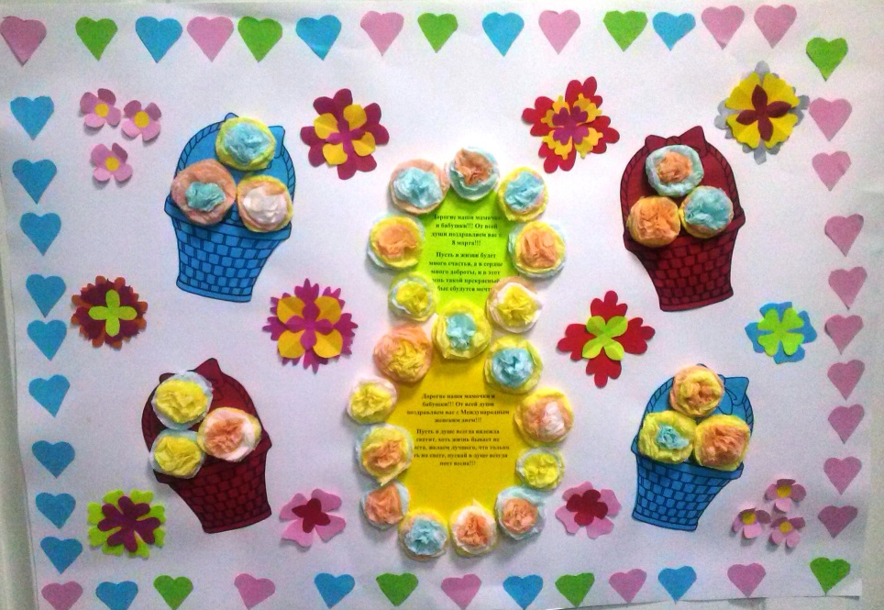
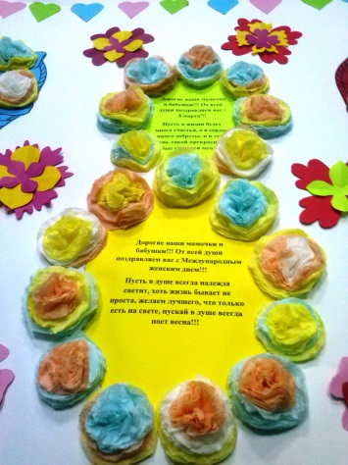
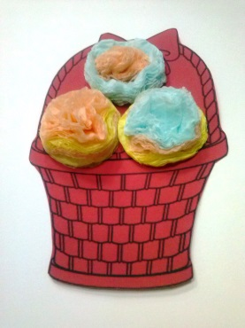
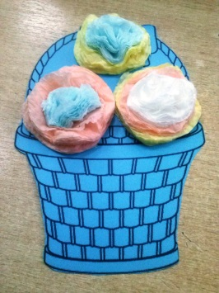
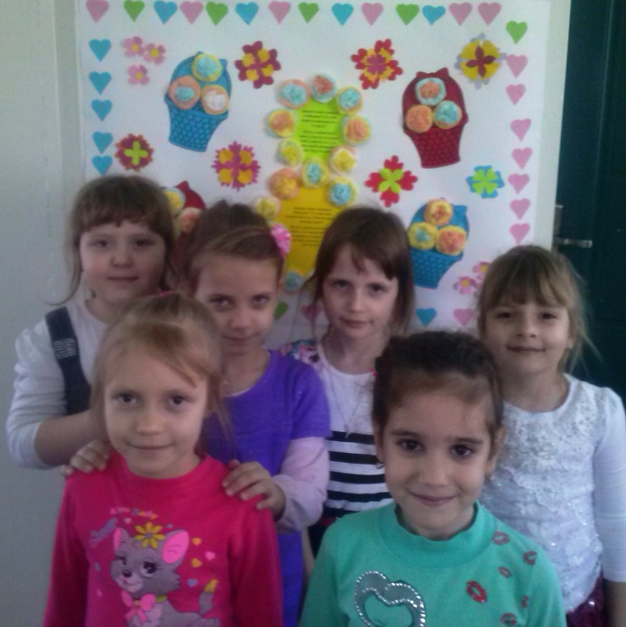
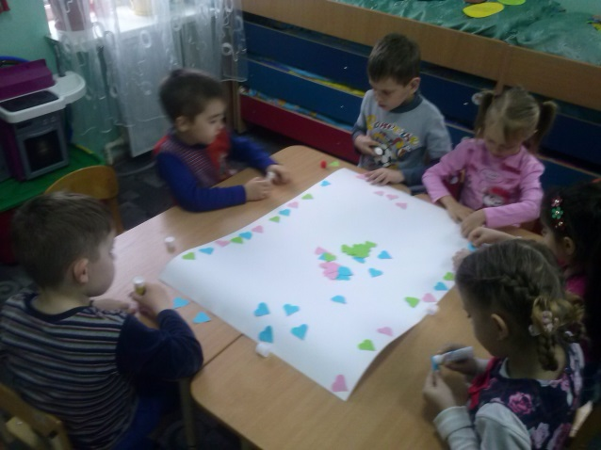
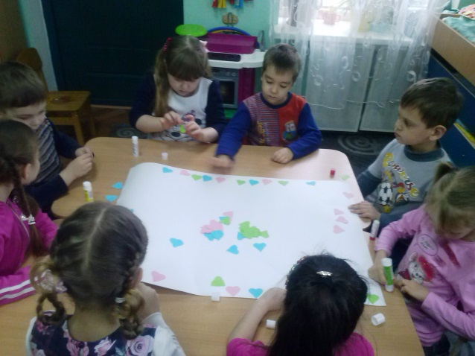
Фотоотчеты:
Изготовление плаката – поздравления с 8 марта

Slide 7
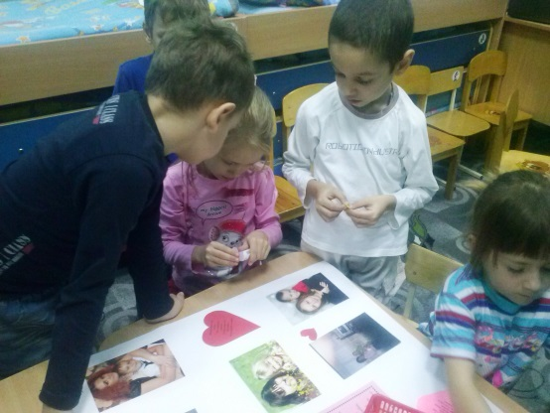
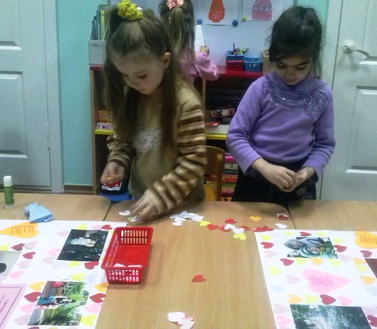
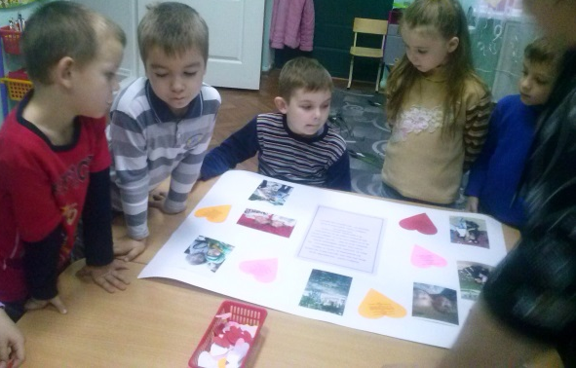
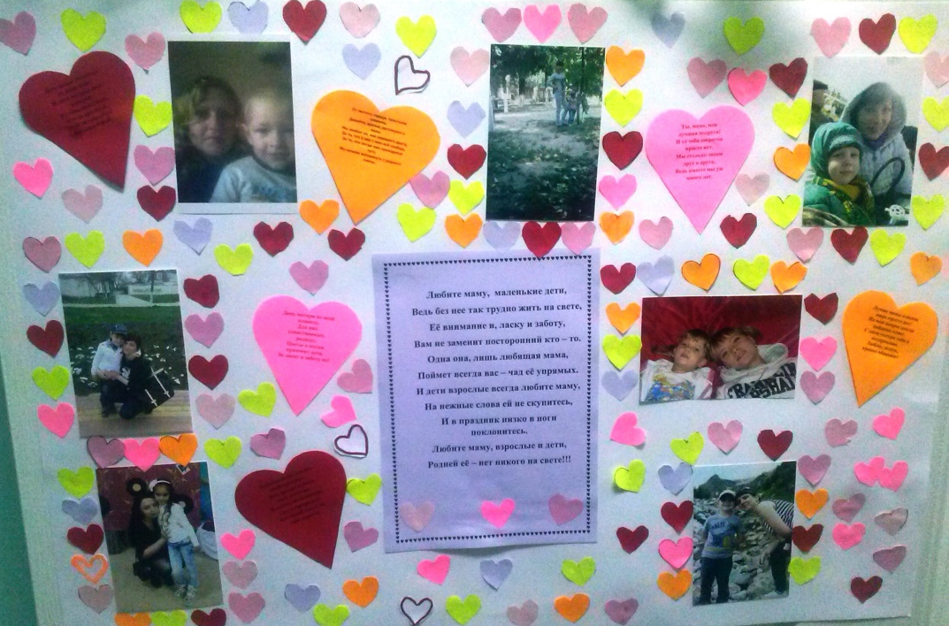
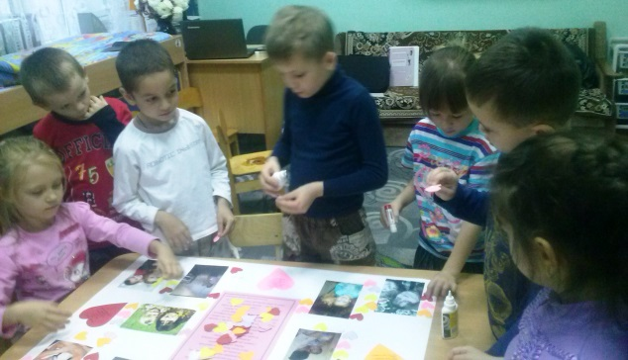
Фотовыставка «Самая родная, мамочка моя»

Slide 8
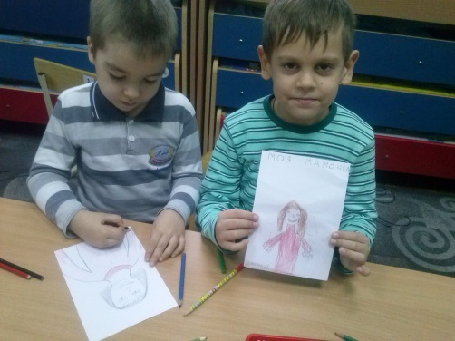
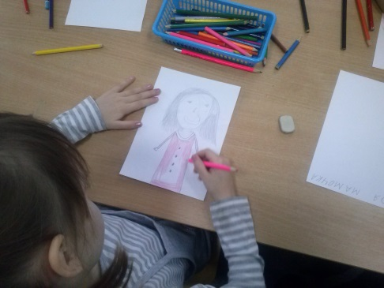
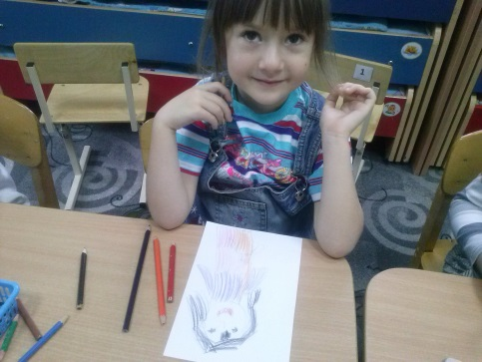
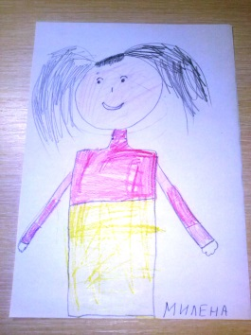
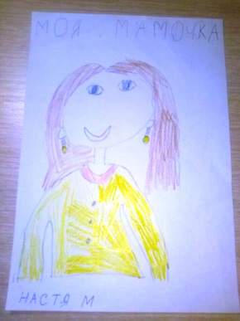
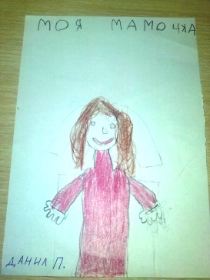
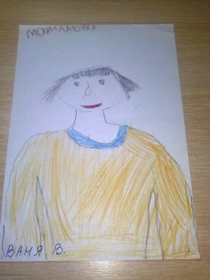
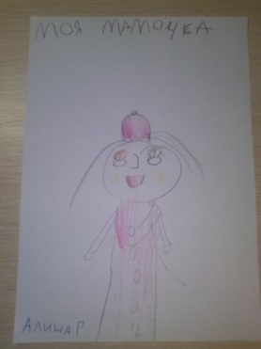
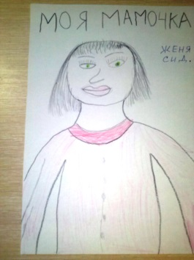
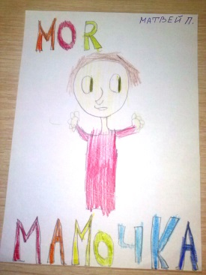
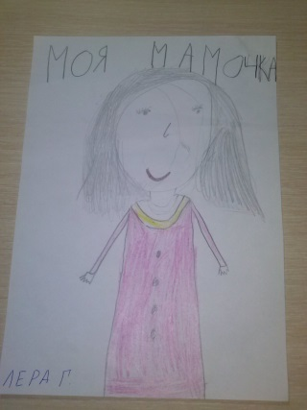
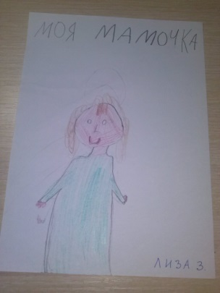
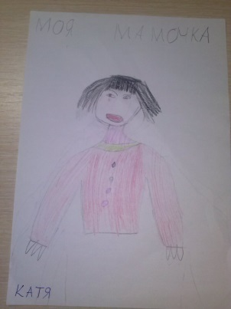
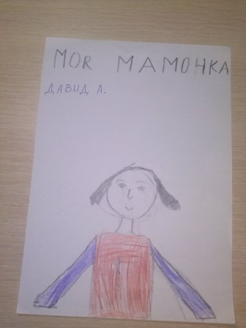
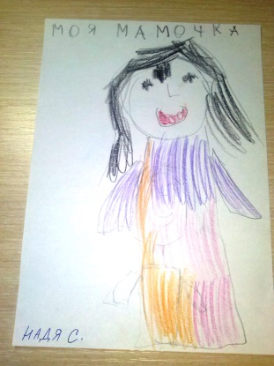
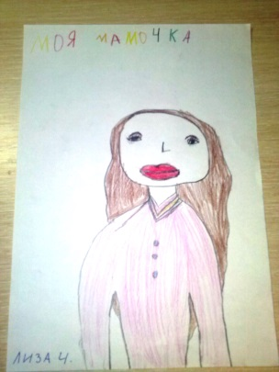
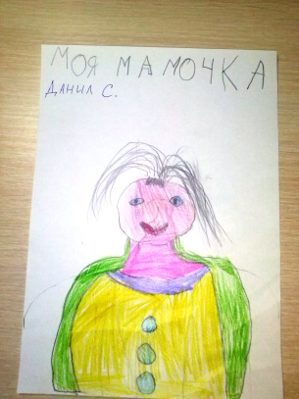
Художественное творчество по рисованию «Портрет мамы»

Slide 9
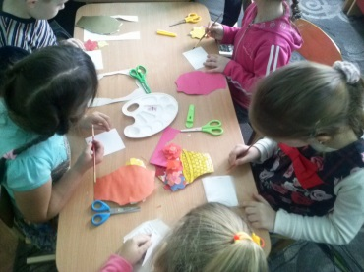
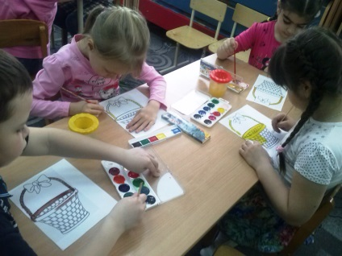
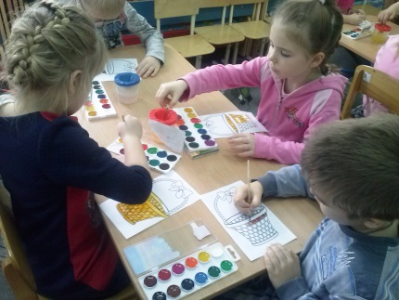
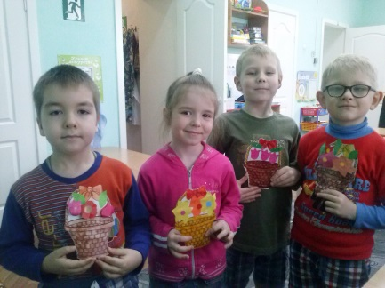
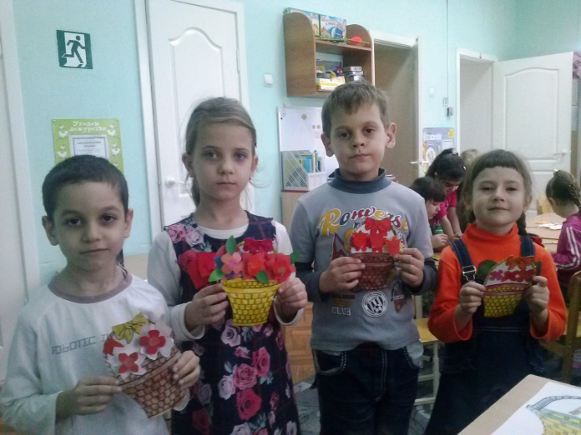
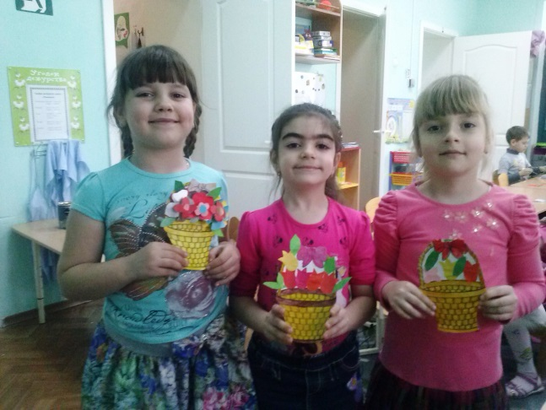
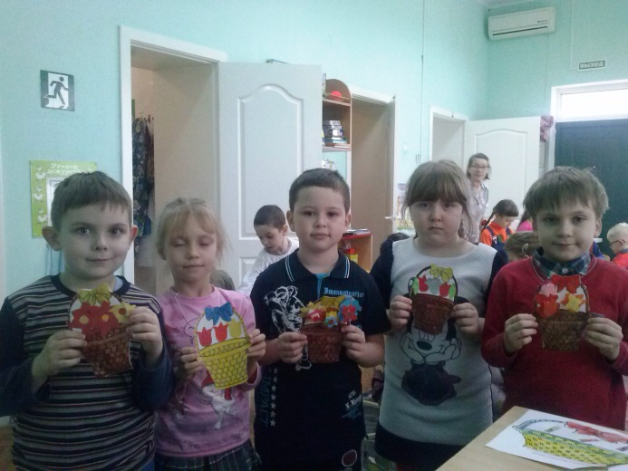
Изготовление поделки «Букет цветов для мамы»

Slide 10
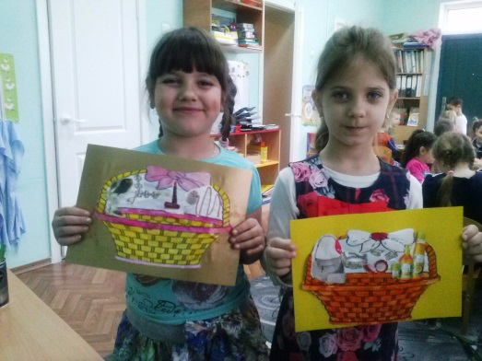
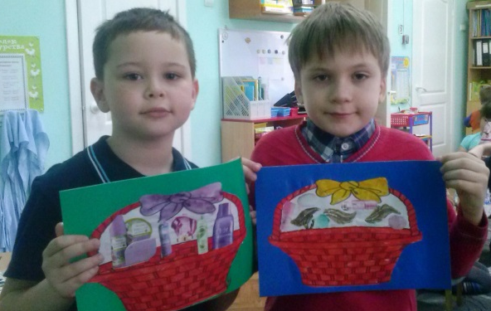
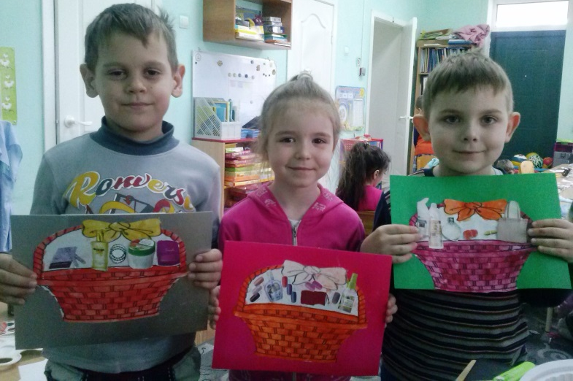
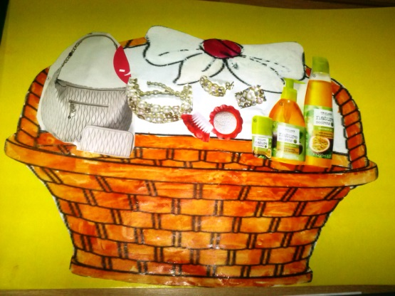
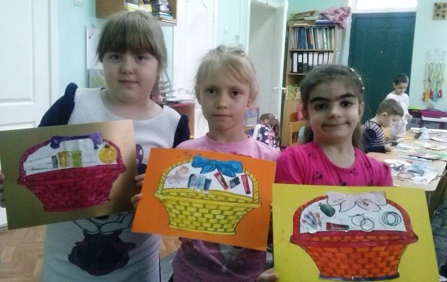
Изготовление корзины подарков для бабушки

Slide 11
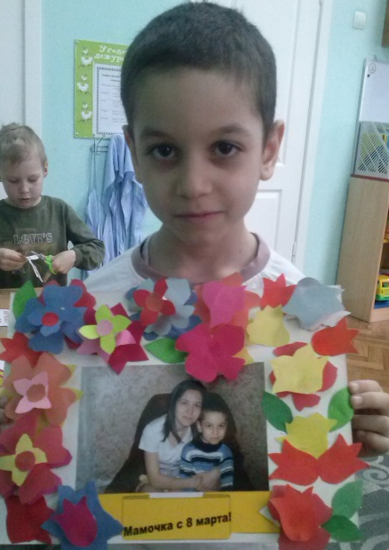
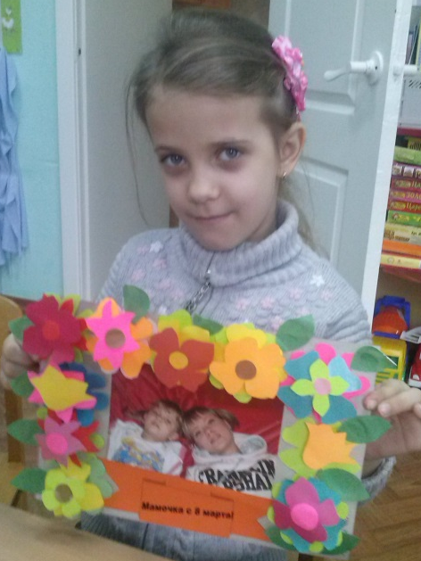
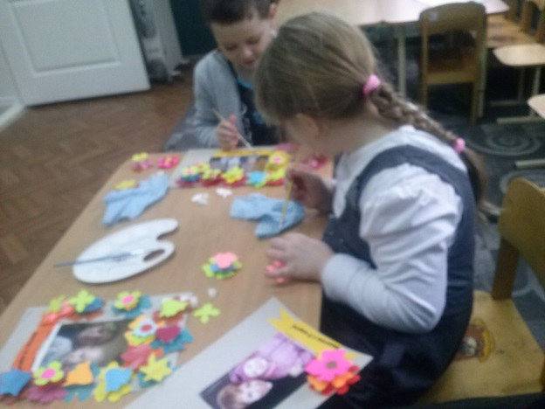
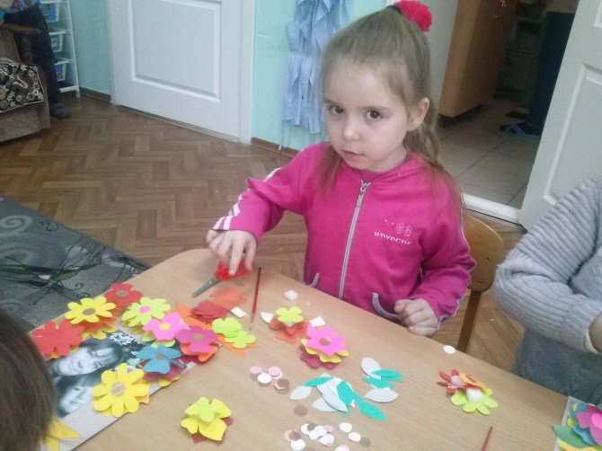
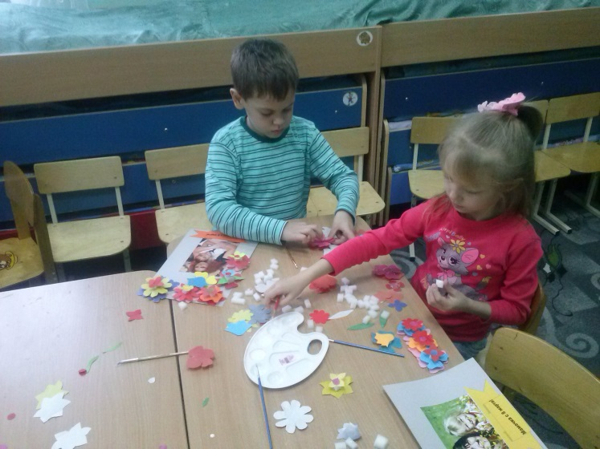
Фоторамка для мамы

Slide 12
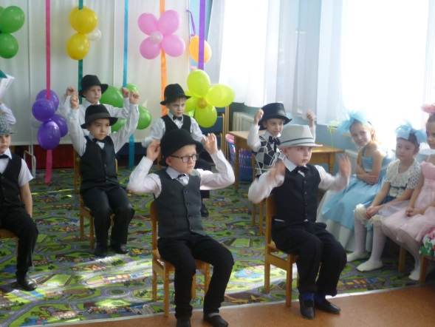
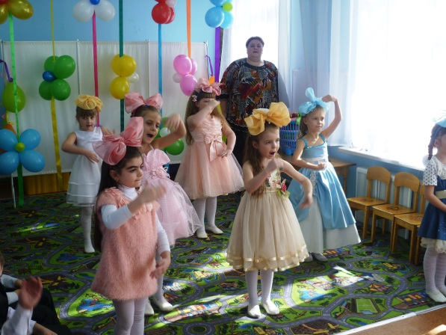
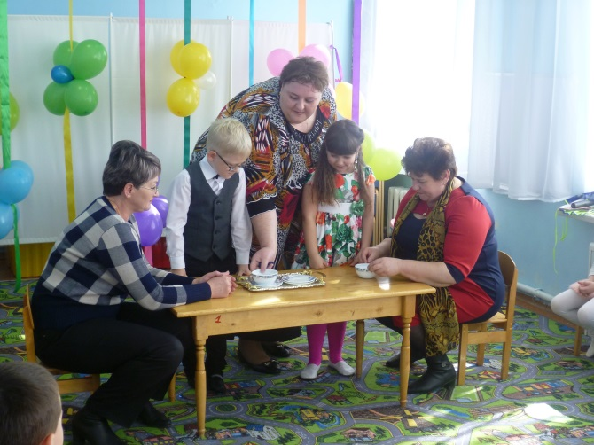
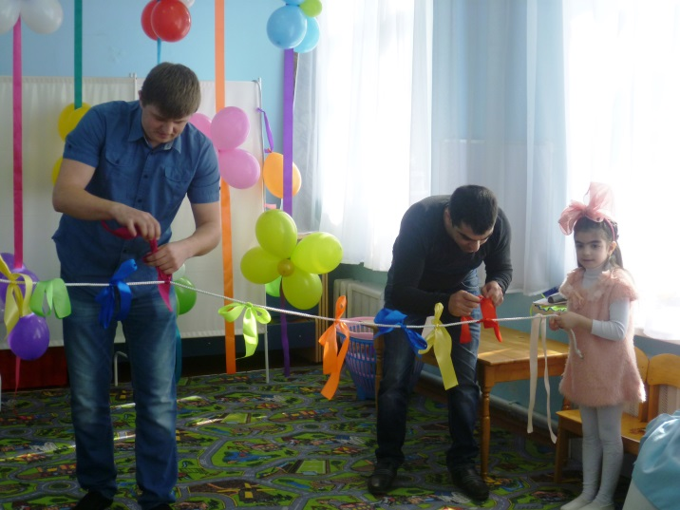
Утренник, посвященный Международному женскому дню

